Slide 1


Deliryum Farmakolojik Tedavisi: Yatan Hasta, Yoğun Bakım ve Terminal Hastada Deliryum
Doç. Dr. Pınar Tosun Taşar
Atatürk Üniversitesi Tıp Fakültesi İç Hastalıkları AD/Geriatri Bilim Dalı
16.10.2025 Bodrum

Slide 2
Deliryum Patogenezinde Önemli Transmitterler
Komplekstir
Kolinerjik sistemde olan değişimler→antikolinerjik ilaçlar→deliryuma yol açmakta
Gamma-amino-bütirik asit (GABA) ↓/Glutamat
Dopamin aktivasyonu→D₁/D₂ aktivasyonu
Serotonin ↑/ Dopaminerjik aktivasyonu ↑kolinerjik sistemi ↓
Nörotransmitterlerde olan değişim→serotonin/histamin/GABA sistemleri üzerini de etkilemektedir
Maldonado J. Delirium pathophysiology: An updated hypothesis of the etiology of acute brain failure. Int. J. Geriatr. Psychiatry 2017; 33(11): 1428–1457.

Slide 3
Yatan Hastalarda Deliryumun Farmakolojik Tedavisi
FDA’in henüz deliryum tedavisi için onayladığı bir ilaç Ø
Polifarmasi
İlaç etkileri ve yan etkilerine ↑ duyarlılık
En sık kullanılan ajanlar antipsikotiklerdir
Düşük dozda başlanmalı
Doz yavaş ↑
Etkili en düşük dozda devam edilmelidir
Cook IA.2004

Slide 4
Antipsikotik İlaçlar
  1. Jenerasyon (Tipik)
    Butrofenon:Haloperidol
    Fenotiyazin:Klorpromazin
  2. Jenerasyon Atipik
    Olanzapin
    Ketiapin,risperidon,zisparidone
    Klozapin
  3. Jenerasyon
    Aripiprazol

Slide 5
Yaşlılarda Antipsikotik Kullanımı - 1
Yaşlılarda
Demansı (+), randomize, plasebo kontrollü çalışmada
6 / 26 hafta, 1.2.3.sıra antipsikotik kullanımının
Ölüm/inme/GİA ↑
Atipik olanlar →QT de uzama/ ani kardiyak ölüm/ pnömoni riski
Mortalitede ↑
Wang PS et al. Risk of death in elderly users of conventional vs. atypical antipsychotic medications. N Engl J Med. 2005 Dec 1;353(22):2335-41
Setoguchi S et al. Potential causes of higher mortality in elderly users of conventional and atypical antipsychotic medications. J Am Geriatr Soc. 2008 Sep;56(9):1644-50.

Slide 6
Yaşlılarda Antipsikotik Kullanımı - 2
Parkinson
Lewy Cisimcikli Demans (+)
Ketiapin,1.jenerasyonlara tercih edilmelidir
1. jenerasyon hastalığın alevlenmesine
Extrapiramidal yan etki sıklığında ↑
McKeith I,1992

Slide 7
Antipsikotik İlaçların Etki Mekanizmaları
İlaç | D₂ inh | 5-HT_{1A} inh | 5-HT_{2A} inh | ꭤ₁ inh | ꭤ₂ inh | H₁ inh | M₁ inh
Haloperidol | +++++ | + | +++ | +++ | + | + | +
Levomepromazin | +++ | ? | ++++ | +++++ | ++ | +++++ | ++
Kloropromazine | ++++ | + | ++++ | ++++ | ++ | +++ | +++
Olanzapin | +++ | + | ++++ | +++ | ++ | ++++ | ++++
Ketiapin | ++ | ++ | +++ | +++ | +++ | +++ | ++
Risperidon | ++++ | ++ | +++++ | ++++ | ++ | +++ | -
Aripiprazol | +++++ | ++++ | ++++ | +++ | +++ | +++ | -
D2 inh: Extrapiramidal yan etkiler
ꭤ1 inh:postural hipotansiyon, sedasyon
H1 inh:sedasyon, anksiyololitik etkiler
M1 inh: antikolinerjik yan etkiler
Procyshyn PM,2015 Howard P,2011

Slide 8
Antipsikotik Yan Etkileri
 | Sedasyon | Hipotansiyon | Extrapiramidal yan etkiler | Antikolinerjik yan etkiler
Haloperidol | + | + | +++ | +
Levomepromazine | +++ | +++ | ++ | +++
Klorpromazine | +++ | +++ | ++ | +++
Olanzapin | +++ | + | + | ++
Ketiapin | +++ | ++ | + | +++
Risperidon | ++ | ++ | ++ | +
Aripiprazol | + | + | + | +
Procyhyn RM,2015

Slide 9
Haloperidol
Güçlü bir dopamin antogonisti/antikolinerjik yan etkinliği çok zayıftır
Oral/ıv formları vardır
Diğer antipsikotiklere göre daha az OH ve antikolinerjik yan etkileri vardır
KC’de metabolize edilir
↓
Haloperidol Pridinium Derivate (HPP), ekstrapiramidal yan etkilerden sorumludur
Distoni gibi ekstrapiramidal yan etkiler daha sık gözlenebilir
Başlangıç dozu 0.5-1 mg po x2 ve 0.5-1 mg IM (30-60 dakikada tekrar)
Günde max.5 mg verilebilir
Kalisvaart KJ et al. Haloperidol prophylaxis for elderly hip-surgery patients at risk for delirium: a randomized placebo-controlled study. J Am Geriatr Soc. 2005 Oct;53(10):1658-66

Slide 10
Haloperidol
Akatizi ve extrapiramidal yan etkilere dikkat edilmelidir
PH’ da kullanılmamalı
EKG takibi yapılmalı, QT ≥ 500 ms ya da başlangıca göre ≥%25 ↑→ilaç kesilmeli
K, Mg seviyeleri kontrol edilmeli
QT yi uzatan ya da CYP3AW inh ilaçlarla kullanımından kaçınılmalıdır
Nöroleptik malign sendrom
Maldonado JR. Acute Brain Failure: Pathophysiology, Diagnosis, Management, and Sequelae of Delirium. Crit Care Clin. 2017 Jul;33(3):461-519.

Slide 11
Haloperidol
IV kullanımının nedeni bilinmemekle IM oranla daha az EPS yan etkileri vardır
Yanıt alınamadığında??? Akatizi???? doz artırımı yapılmadan azaltımı yapılmalıdır
Caplan JP et al. An approach to the patient with cognitive impairment: delirium and dementia. Med Clin North Am. 2010 Nov;94(6):1103-16

Slide 12
Efficacy of Oral Risperidone, Haloperidol, or Placebo for Symptoms of Delirium Among Patients in Palliative Care A Randomized Clinical Trial
Toplam 247 palyatif bakım/hospiste izlenen deliryumu olan hastalar arasında yapılan çalışmada
Risperidon/haloperidol/plasebo
Ortalama yaş: 74.9 yıl
% 88.3 kanser tanısı (+)
Hastalar random olarak seçilmiş
Antipsikotik kullanan grupta mortalite ↑

Slide 13
Atipik Antipsikotikler
Haloperidol kullanımı kontraendike
Yanıt alınamadığı Ø
Risperidon 0.5 mg →2/3 mg/gün
Olanzapin 2.5-5 mgx1
Ketiyapin 12.5-100 mg/ gün
Nassisi D, et al. The evaluation and management of the acutely agitated elderly patient. Mt Sinai J Med. 2006 Nov;73(7):976-84

Slide 14
Aripiprazol
Sedasyon oranı ↓
Hipoaktif deliryumda da kullanılabilmektedir
Özellikle palyatif bakım alan hastalarda hipoaktif deliryum sıktır
Bu gruptaki hastalar çeşitli nedenlerle opioid/KT/steroid almaktadır
İlaç/ilaç etkileşimi ↓
Hosie A et al. Delirium prevalence, incidence, and implications for screening in specialist palliative care inpatient settings: A systematic review. Palliat. Med. 2012; 27(6): 486–498
Boettger S, Breitbart W. An open trial of aripiprazole for the treatment of delirium in hospitalized cancer patients. Palliat. Support. Care 2011; 9(4): 351–357
Deliryumlu hastada sedatif etkisi ↑→Düşme sıklığını ↑
SVH (+) →Ekstrapiramidal yan etkisi ↓ tercih edilmelidir
Lipit/glukoz metabolizması üzerine etkisi ↓
Kolinerjik sistem üzerine yan etkisi ↓
Deliryum patogenezine direkt ekilidir
Maldonado J. Delirium pathophysiology: An updated hypothesis of the etiology of acute brain failure. Int. J. Geriatr. Psychiatry 2017; 33(11): 1428–1457.

Slide 15
Aripiprazol
İlacın her ne kadar sedatif etkisi ↓
Ajitasyonu ↓
Mekanizma????
5-HT_{1A}/5-HT_{2A} inh/ D₂ inh yapmaktadır
5-HT_{1A}→ Fiziksel aktivasyon/oryantasyon
5-HT_{2A}→ Kognitif fonksiyonlar/psikotik semptomlar
D₂ inh→ Kognitif disfonksiyonlar
Zhang G et al. The role of serotonin 5-HT2A receptors in memory and cognition. Frontiers in Pharmacology 2015; 6
Ogren SO et al. The role of 5-HT1A receptors in learning and memory. Behav. Brain Res. 2008; 195(1): 54–77

Slide 16
Antipsikotiklerin Ekstrapiramidal Yan Etkileri
Belirtileri
Risk Faktörleri
Distoni
Akatizi
Parkinsonizm
Tardiv diskinezi
Yüksek/ dozun hızla arttırılması
Tedavinin ilk günleri
Demans (+)
En düşük risk ketiapinde
En yüksek risk 6 mg > risperidon
Miyamoto S,2005

Slide 17
Nöbet Eşiği
Nöbet eşiğini ↓
Nöbet öyküsü olanlarda dikkatle kullanılmalıdır
Haloperidolun en düşük riski vardır
En yüksek olanlar →Levomepromazine, Klorpromazine
Howard P,2011

Slide 18
Nöroleptik Malign Sendrom
Dopamin antagonistleri etkisiyle oluşmaktadır
Antipsikotik kullanan kişilerin % 1’inde gözlenmektedir
Mortalitesi ↑ durumdur
Rijidite
Hipertermi
Bozulmuş mental durum
Otonomik disfonksiyon /Günler/Haftalar içerisinde
Katus L,2016

Slide 19
Nöroleptik Malign Sendrom Risk Faktörleri
Komorbitesi yüksek
Polifarmasi
Dehidratasyon
Malnutrisyon
Antipsikotiklerin parenteral verilmesi
Li kullanımı
E cinsiyet
Gurrera RJ. A systematic review of sex and age factors in neuroleptic malignant syndrome diagnosis frequency. Acta Psychiatr Scand. 2017 May;135(5):398-408.

Slide 20
Nöroleptik Malign SendromTedavisi
Antipsikotik tedavinin kesilmesi
Genel destek tedavisi
Kas rijiditesinin ↓→benzodiazepin
Ciddi vakalarda: Bromokriptin
Akut medikal durumlarda: IV dantrolene
NMS→Anti-psikotikler bir daha kullanılmamalıdır
%30-50 nüks (+)

Slide 21
QT Aralığında Uzama
Ani kardiyak ölüm 1./2.jenerasyon kullananlarda yüksektir
QT > 500 ms torsades de pointes gelişme olasılığı ↑
Antipsikotik kullanımı yanı sıra
Hipokalemi/hipomagnezemi/hipokalsemi
Diğer QT aralığını uzatacak ilaçların birlikte kullanılması
Konjenital QT sendromu
Bradikardi
K
>65 yaş
Öyküsünde kardiyak hastalık olanlarda
Uzun süreli antipsikotik kullanımı olanlarda
EKG çekilmelidir
Ferraz Gonçalves J,2016

Slide 22
Antipsikotiklerin Diğer Yan Etkileri
KVS yan etkiler →alfa-1 adrenoseptör antogonisti →OH→Düşme ↑
SVH olaylar→Sedasyon, ekstrapiramidal belirtilere bağlı katılık, ilaçların hemostaz üzerine etkileri, immobilizasyon
Metabolik sendrom, olanzapin ve klozapinde en yüksek riskli
Aripiprazol ve ziprasidon düşük
Sedasyon
Antikolinerjik yan etkiler
Nadiren uygunsuz ADH
Montastruc F et al. Atropinic (anticholinergic) burden in antipsychotic-treated patients. Fundam Clin Pharmacol. 2018 Feb;32(1):114-119.

Slide 23
Benzodiazepinlerin Yatan Hastalarda Deliryum Tedavisinde Kullanılması
Uzun etkili ve yüksek doz benzodiazepin kullanımı deliryum ↑
Ajite olan PH ve Nöroleptik Malign Sendrom Gelişme riski ↑ olanlarda kullanılmaktadır
Benzodiazepinler: Lorazepam 0.5-1 mg(x6)
Yaşlılarda diazepam ve midazolam duyarlılığı ↑
Yaşa bağlı sedasyon/bellek/psikomotor bozukluk gibi benzodiazepin duyarlılığı ↑
Nedenleri: Kan beyin bariyerindeki değişimler, ilacın reseptörlere bağlanmasında ↑
Clegg A,2011

Slide 24
Deliryum Tedavisinde Diğer Kullanılan İlaçlar
Metilfenadidat
Modafinil
Valproik asit
Gabapentin
Ondansetron
Melatonin deneme süresinde olan ilaçlardandır
Asetilkolinesteraz inh kullanımının deliryumu olan yaşlılarda etkisinin Ø
ꭤ-2 reseptör agonisti olan deksmedomidine potansiyel olarak olumlu etkileri olabilmektedir
Keating GM,2015
Prommer E,2011

Slide 25
Palyatif Sedasyonda Kullanılan İlaçlar - 2
Propofol:Çok hızlı genel etkili aneztetik maddedir
Standart tedavilerek işe yaramadığında
Moniterize edilerek kullanılmalıdır
Deksmedetomidin refrakter deliryum tedavisinde kullanılan diğer bir ajandır
Lundstrom S,2005
Hilliard N,2014

Slide 26
Yoğun Bakım Hastasında Deliryum Farmakolojik Tedavisi
Yoğun bakım hastasında
Anksiyete
Korku
Halusinasyon
Sanrı
Hiperaktif deliryum varlığında tedavi önerilmektedir
Verilecekse en ufak doz ve sürede olmalıdır
Hughes CG et al. (2020) Perioperative quality initiative w:american society for enhanced recovery and perioperative quality initiative joint consensus statement on postoperative delirium prevention. Anesth Analg 130(6):1572

Slide 27
AID-ICU çalışması
13 ülke, 1290 hasta, 99 yoğun bakım merkezinin dahil edildiği
Haloperidol deliryum subtiplerinde en sık kullanılan ajan
yatıştan sonraki 24 h içinde [aOR 1,2 (0,5-2,5); p=0,66] ve yatıştan sonraki 72 h içinde [aOR 1,9 (1,0-3,9); p=0,07] haloperidol kullanımının 90 günlük mortalitede ↑Ø
Haloperidol kullanımı
Solunum desteğinin ↑ [aOR 2.6 (1.1–6.9)]
Collet MO, et al (2018) Prevalence and risk factors related to haloperidol use for delirium in adult intensive care patients: the multinational AID-ICU inception cohort study. Intensive Care Med 44(7):1081–1089

Slide 28

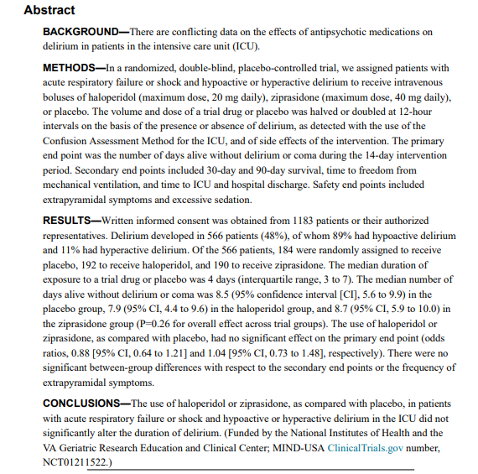
The Modifying the Impact of the ICU-Associated Neurological Dysfunction-USA (MIND USA)
Çok-merkezli plasebo kontrollü
ASY/ şok tanıları → 566 yoğun bakım hastası
Haloperidol/ziprasidon ve plasebo olarak randomize edilmiştir
Hastaların % 60 ı hipoaktif, % 40 hiperaktif deliryumda (+)
Plasebo→ 8.5
Haloperidol →7.9
Ziprasidon→8.7 ortalama sağ kalım komasız ve deliryum
Ortalama sağ kalım süreleri, yatış süresi arasında fark Ø
Yan etkiler 3 gruptada ↓

Slide 29
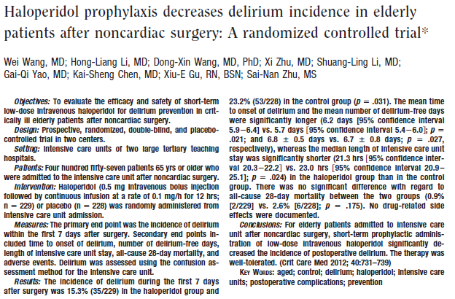
Yoğun Bakım Hastasında Deliryum Farmakolojik Tedavisi
Wang ve arkadaşları ≥ 65 yaş
Non kardiyak cerrahi sonrası
Haloperidol/plasebo randomize edilmiştir
Haloperidol alanlarda ↓ deliryum
2 çalışma arasındaki farklar
Hastalık şiddetleri
Wang ve ark.elektif vakalar
MIND çalışması ASY→ MV

Slide 30
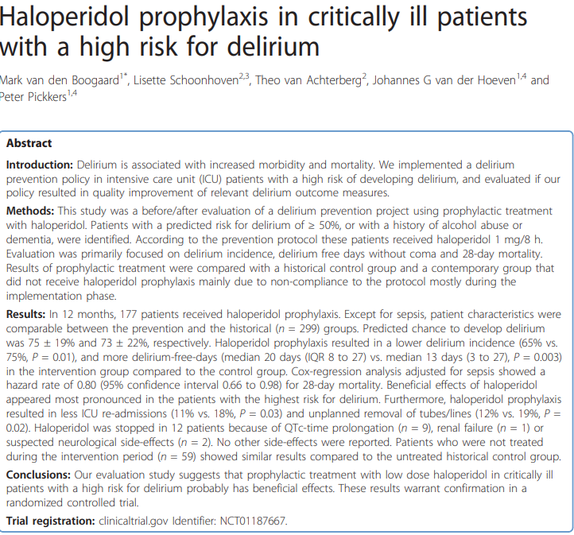
Boogaard ve ark→177 hasta haloperidol profilaksisi / 299 kontrol grubu dahil edildi
Haloperidol kullanımı deliyum insidansını ↓

Slide 31
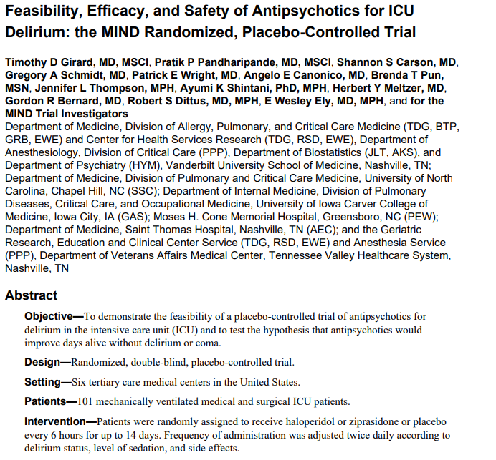
Yoğun Bakım Hastasında Deliryum Farmakolojik Tedavisi
Çok merkezli MIND çalışması
n= 101 MV deki hastalar haloperidol/ziprasidon ve plasebo olarak randomize edilmiştir
Haloperidol→14 gün
Ziprasidon→15 gün
Plasebo→ 12.5 gün ortalama komasız/deliryumsuz gün sayısı
Plasebo ile karşılaştırıldığında 2 antipsikotiğin normal beyin fonksiyonunun gün sayısını ↑ Ø

Slide 32
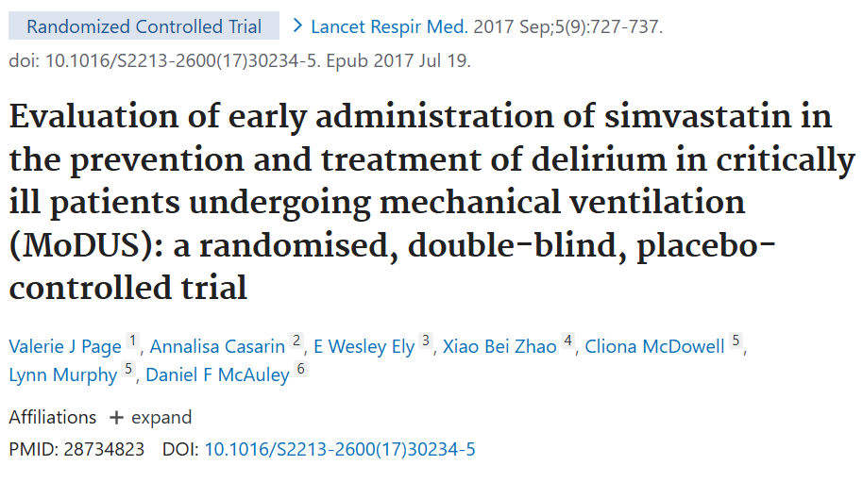
Yoğun Bakım Hastasında Deliryumda Statin Kullanılması
Randomize çift kör 142 hastanın dahil edildiği çalışmada
80 mg simvastatin/ plasebo
Simvastatin deliryum ve koma olmadan sağ kalım süresi üzerine etkisi Ø
Simvastatin (5.7 gün)
Plasebo (6.1 gün )

Slide 33
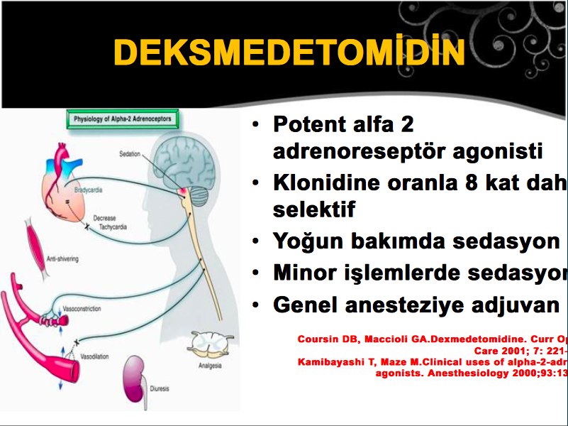
Yoğun Bakım Hastasında Deliryumda Deksmedetomidin Kullanımı
Selektif santral etkili alfa-2 agonist
Sedatif, analjezik, anksiyolitik
YBÜ-ilişkili deliryum
Tedavisi/önlenmesi
Solunumu deprese edici etki ↑
Hafif kolinerjik etki; Sirkadiyen Ritm
Opoid gereksinimini ↓

Slide 34
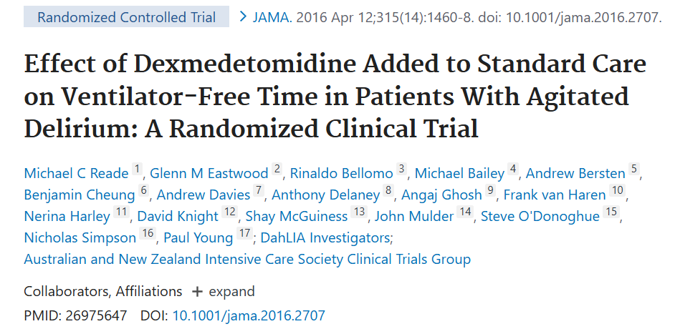
Yoğun Bakım Hastasında Deliryumda Deksmedetomidin Kullanımı
The Dexmedetomidine to Lessen ICU Agitation (DAHLIA)
Çift-kör/ plasebo kontrollü çalışma
Avusturalya/Yeni Zellanda
39 hasta deksmedetomidin/32 hasta plasebo
Çalışmanın ilk 7 gününde deksmedetomidin (144.8 h) /plaseboya (127.5 h) ventilatörsüz saatlerde ↑ (% 95 GA, p=0.01)
Yoğun bakım yatış süresi/ mortalite üzerinde etkisi Ø

Slide 35
Yoğun Bakım Hastasında Deliryumda Melatonin Kullanılması
Uyku bozuklukları deliryuma yol açabilmektedir
Deliryumda da uyku bozuklukları sıkça karşımıza çıkmaktadır
MR görüntülemelerinde deliryum hastalarında →suprakiyazmatik nukleus ve asendan RAS de sinyal artımında ↓
Uyku ve siklusu düzenleyen ilaçlar etkin???
J.R. Maldonado et al. Neuropathogenesis of delirium: review of current etiologic theories and common pathways Am J Geriatr Psychiatry, 21 (2013), pp. 1190-1222
Melatonin pineal bez hormonudur
Hipnotik/ antiinflamatuvar etkileri (+)
Sirkandiyan ritmi düzenlemekte, uyku ve nörotrasmitterler üzerine etkisi bulunmaktadır
Melatonin düzeyleri deliryumlu hastalarda değişkenlik göstermektedir
Postoperatif hastalarda kullanımı ilgi çekici olmaktadır
Esposito, E., Cuzzocrea, S., 2010. Antiinflammatory activity of melatonin in central nervous system. Curr. Neuropharmacol. 8 (3), 228–242

Slide 36
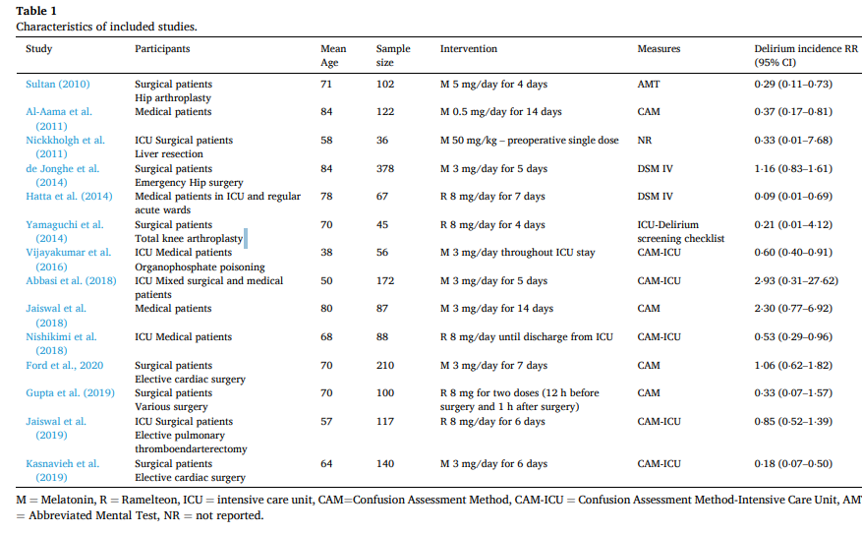
Cerrahi ve yoğun bakımda izlenen hastalarda etkili
Literatürde 2 çalışmada etkili olduğu gösterilmiş

Slide 37
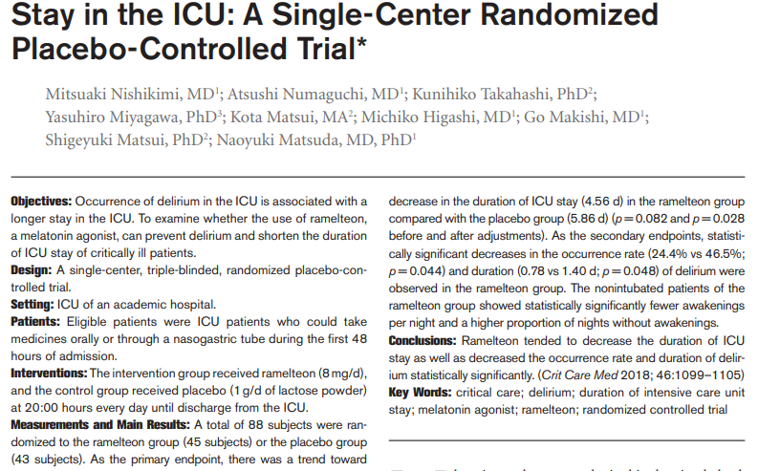
Yoğun Bakım Hastasında Deliryumda Melatonin Reseptör Agonisti Kullanımı
Japonya’ da yoğun bakımda 88 yoğun bakım hastası
n= 45 ramelton 8 mg/ gün / n= 43 plasebo
Ramelton verilen grupta yoğun bakım süresi ↓
Deliryum

Slide 38
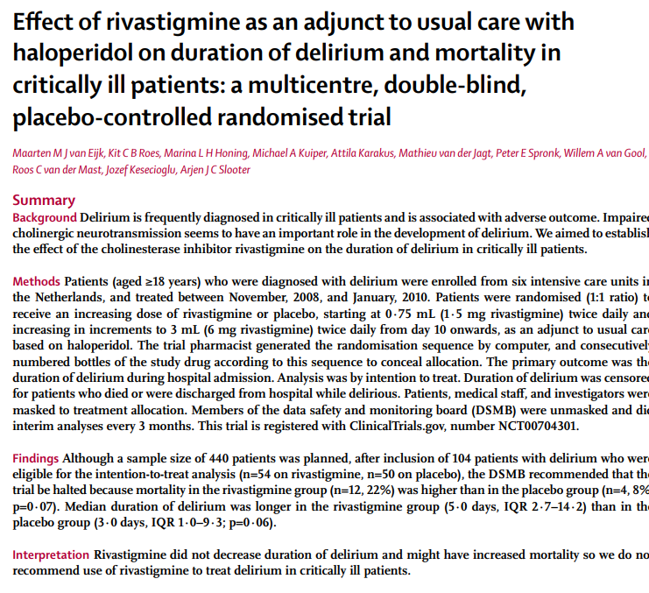
Yoğun Bakım Hastasında Deliryumda Rivastigmin Kullanımı
Rivastigmin non selektif kolinesteraz inhibitörüdür
Hollanda’da 6 yoğun bakım ünitesinde
104 hasta
n=54 rivastigmin/ n=50 plasebo
Rivastigmin verilen grupta mortalite ↑(n=12, %22), plasebo (n=4, %8)
Deliryum süresi rivastigmin group (5·0 days, IQR 2·7–14·2) plasebo group (3·0 days, IQR 1·0–9·3; p=0·06)

Slide 39
Terminal Dönem Hastasında Deliryum ve Tedavisi
Ölmekte olan bir kişide deliryumun varlığı mortaliteyi ↑
Kişinin ajitasyonu refrakter
Beklenen yaşam süresi ≤ 2 hafta
Palyatif sedasyon aile üyelerini rahatlatacak olan bir medikasyondur
Lo B,2005
Bush SH,2014

Slide 40
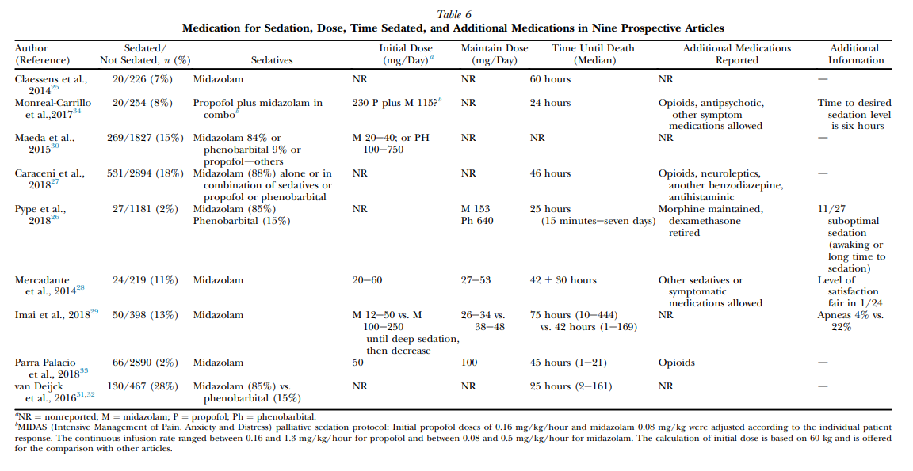
Palyatif Sedasyonda Kullanılan İlaçlar - 1
Midazolam:
İlk tercihtir, yarı ömrü kısadır
Doza bağımlı olarak sedatif etkisi bulunmaktadır
sc/ıv olarak kullanılmaktadır
Evde de palyatif bakım desteğinde kullanılabilir
Dozu genellikle < 50 mg/gün

Slide 41
Palyatif Sedasyonda Kullanılan Diğer İlaçlar - 2
Lorazepam
Levomepromazine→sedasyon yapıcı etkisi
Haloperidolden ↑
Klorpromazine
Fenobarbital
Haloperidol
Morfin
Maltoni M,2012
Cherny NI,2014
Yapılan çalışmalarda sıvı ve beslenmenin de deliryum tedavisinde yeri olduğu belirtilmektedir
Sıvının < 500 ml/ gün
P. Claessens, J et al. Food and fluid intake and palliative sedation in palliative care units: A longitudinal prospective study. Prog Palliat Care, 42 (2014), pp. 1-8
Parra Palacio S, et al . Palliative sedation in advanced cancer patients hospitalized in a specialized palliative care unit. Support Care Cancer 2018; 26:3173-3180.

Slide 42
Palyatif Sedasyonda Kullanılan İlaçlar - 3
HIV hastasında
1. Haloperidol (n=11)
2. Klorpromazine (n=13)
3. Lorezepam (n=6) kanser değil ancak medikal tedaviyi gerektirecek hastalık (+)
1.2.grupta yanıt (+)
3.grupta → sedasyon, konfüzyon (+)→ ilaç kesilmiş
Breitbart, W. et al double-blind trial of haloperidol, chlorpromazine, and lorazepam in the treatment of delirium in hospitalized AIDS patients. Am. J. Psychiatry 1996, 153, 231–237.

Slide 43
Palyatif Sedasyonda Kullanılan İlaçlar - 4
n=30→ileri evre kanser palyatif destek→haloperidol (n= 14) / olanzapin (n=16)→2 gruptada deliryum semptomları düzeldi
Küçük grup/ kontrol grubu Ø
Lin, C.- et al An Open Trial Comparing Haloperidol with Olanzapine for the Treatment of Delirium in Palliative and Hospice Center Cancer Patients. J. Intern. Med. Taiwan 2008, 19, 346–354.

Slide 44
Sonuç Olarak …
İlaç tedavisi ciddi deliryumu olan semptomların gerekli girişimlerin yapılmasını engellediği durumlarda yapılmalıdır
Klinisyen deliryum semptomlarının tedavisinde % 100 ideal bir ilaç olmadığını bilmelidir
Sıklıkla psikotrop ilaçlar kullanılmaktadır
İlaçlar mümkünse düşük dozda başlanmalı/ yüksek dozdan kaçınılmalıdır

Slide 45

TEŞEKKÜR EDİYORUM…

